Slide 1
Компьютерное моделирование кривой блеска затменной звёздной системы
Выполнил: Матвей Полубрюхов, астрошкольник,
Ученик 7И класса МАОУ лицея №13 г.Химки

Slide 2
Цель
Изучить затменные звёздные системы, закономерность изменения звёздной величины, различия кривых блеска для разных типов звёздных систем
Создать программу, выполняющую моделирование двойной звёздной системы
Проанализировать полученные графические изображения изменения параметров во времени

Slide 3
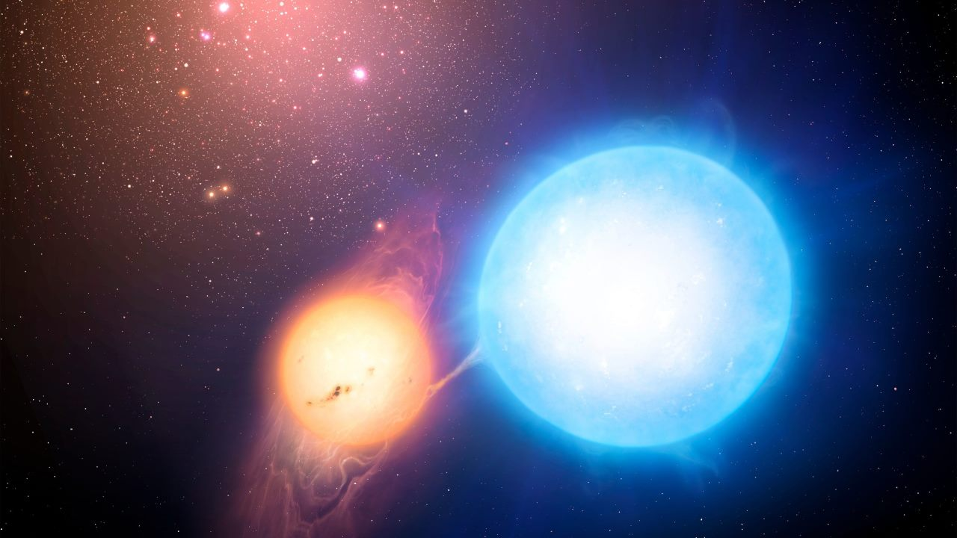
Двойные звёзды - что это?
Двойная звезда, или двойная система, — система из двух гравитационно связанных звёзд, обращающихся по замкнутым орбитам вокруг общего центра масс.
Очень распространённые объекты. Примерно половина всех звёзд принадлежит к двойным системам

Slide 4
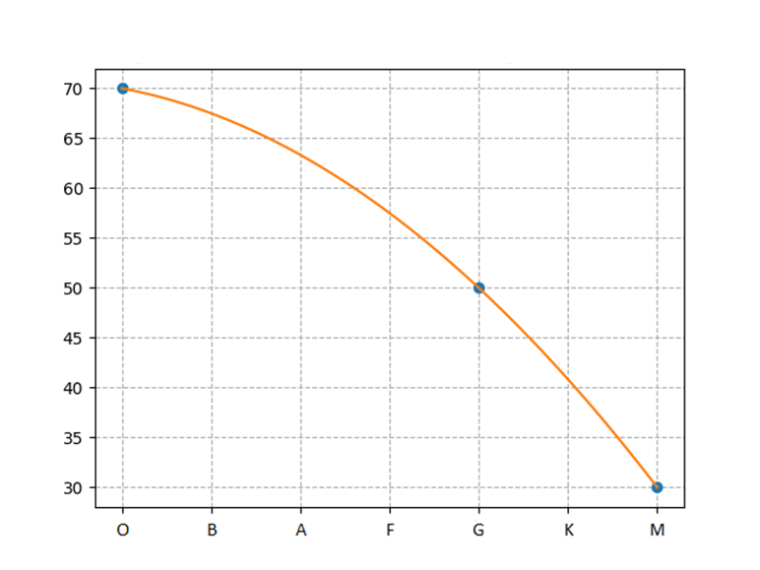
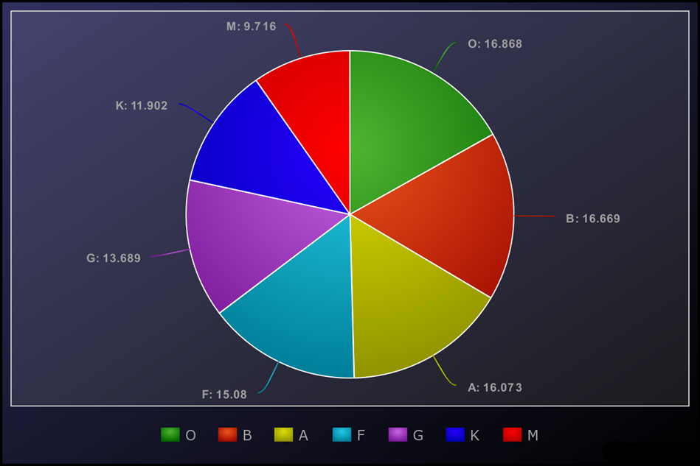
Распределение по спектральным классам

Slide 5
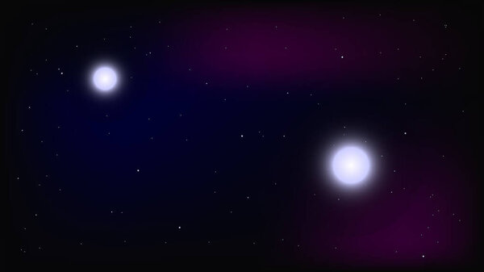
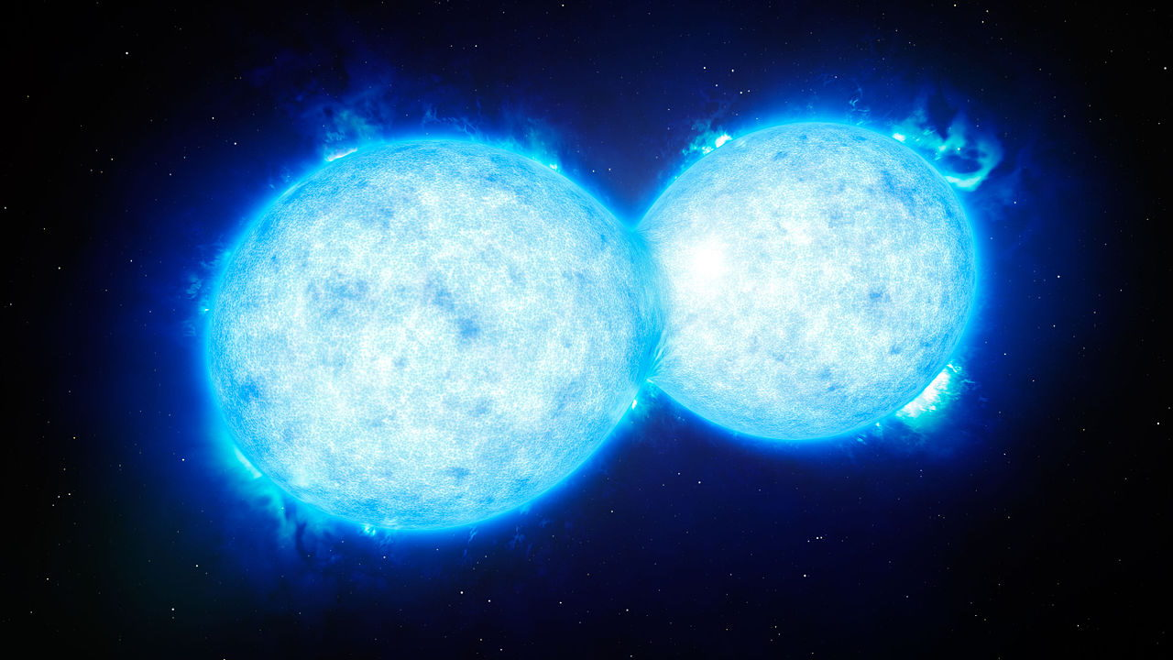


Классификация
Разделённые системы
Тесные системы
Обмен массой невозможен
$$r≫(R1+R2)$$
Возможен обмен массой
$$r≈(R_{1}+R_{2})$$

Slide 6
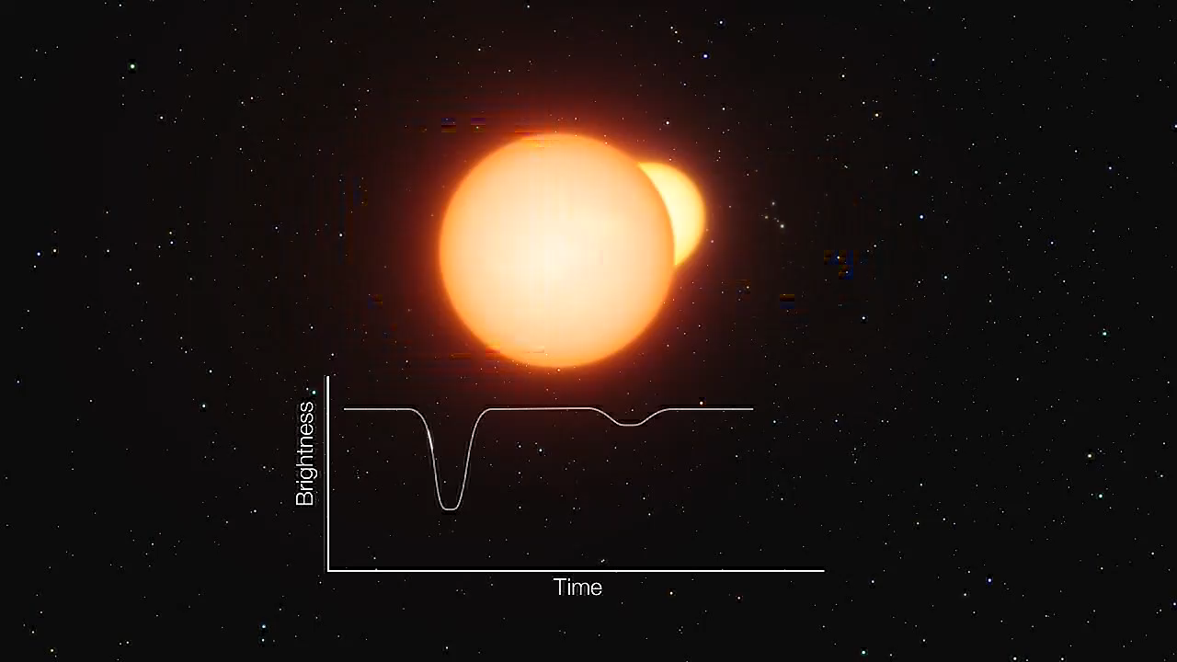
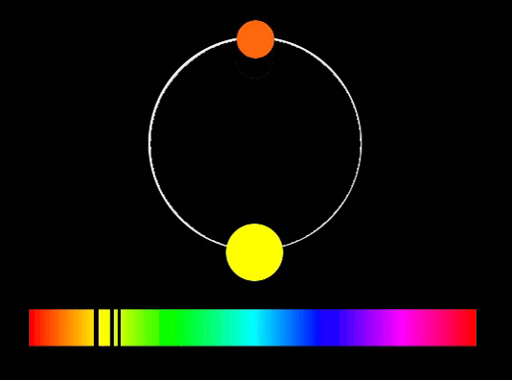
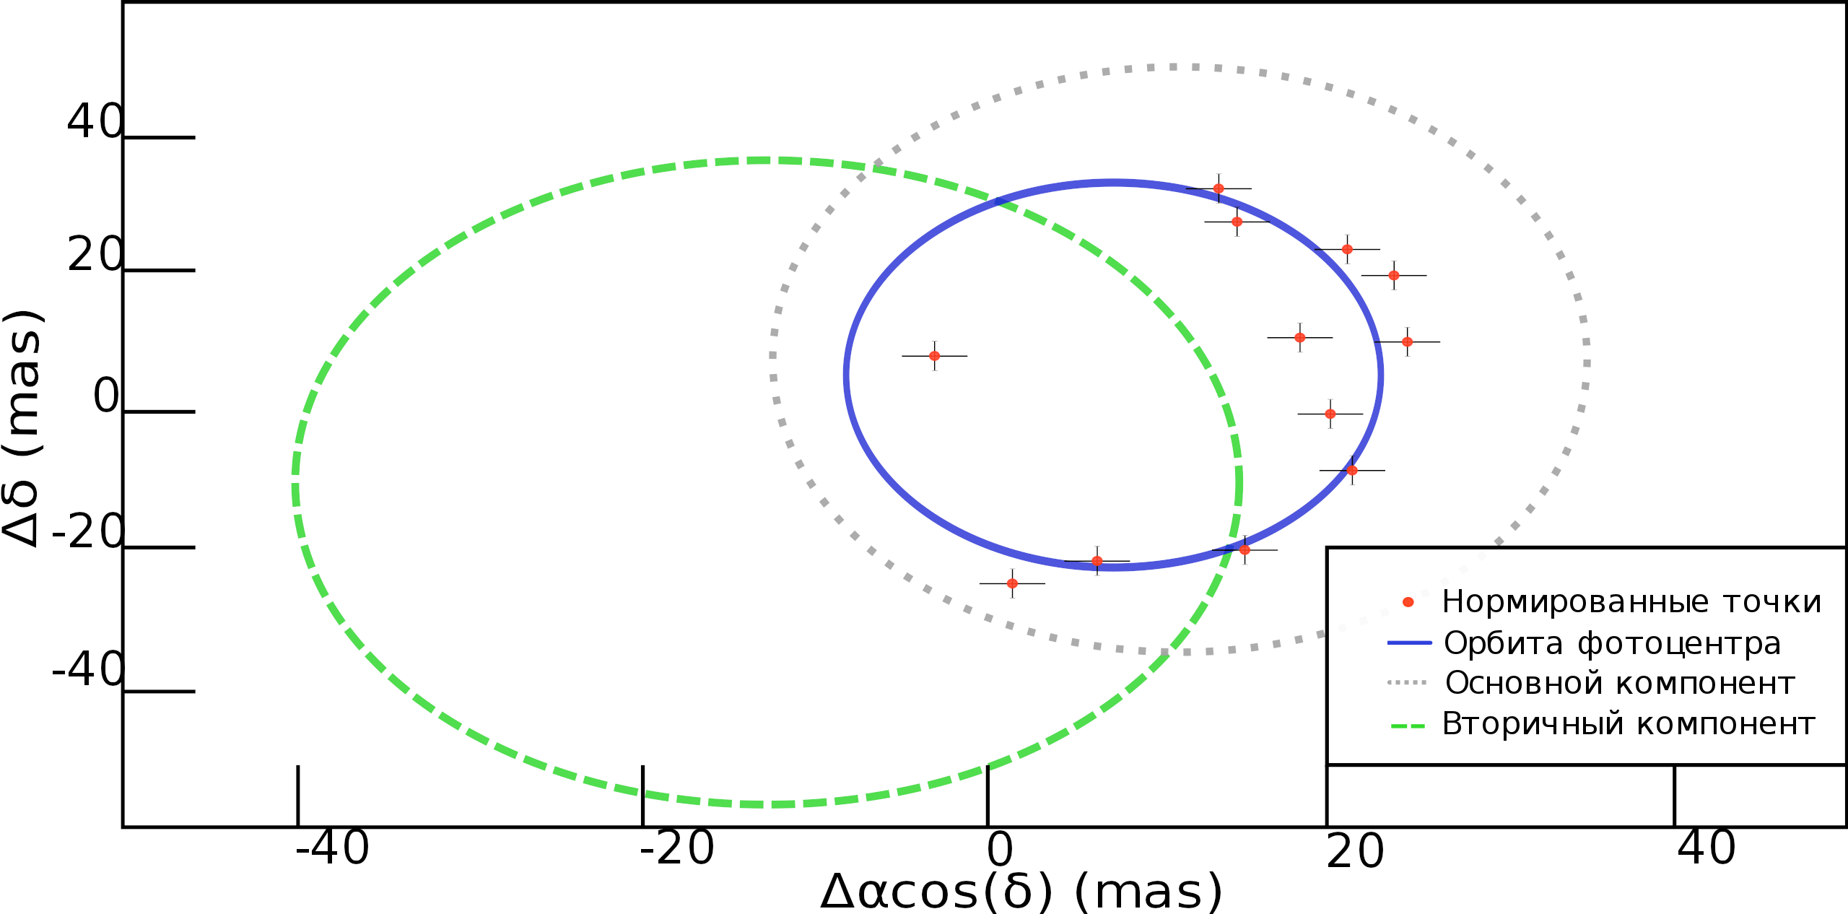
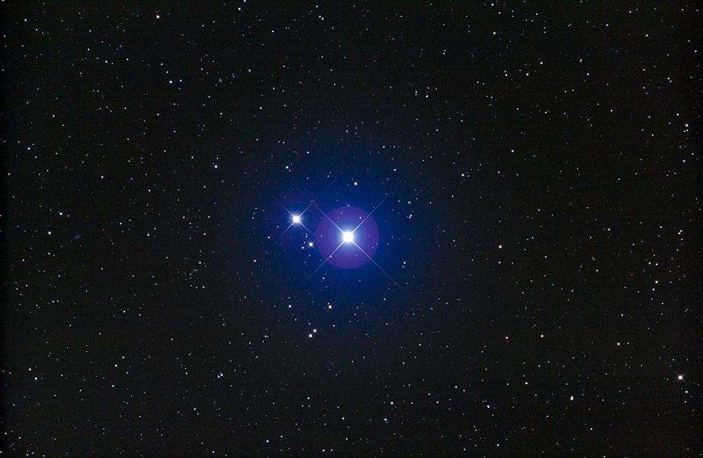
Классификация по способу наблюдения
Двойные звёзды
Визуальные
Спектральные
Затменные
Астрометрические

Slide 7
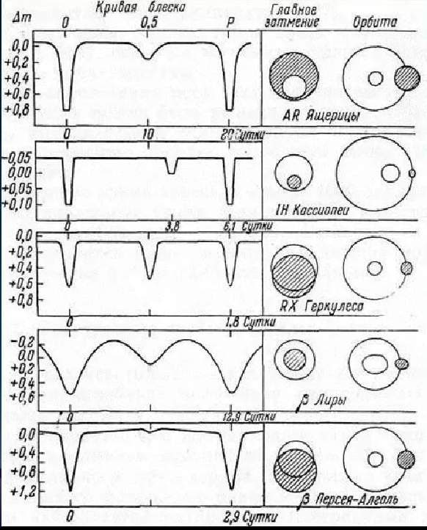

Slide 8







Используемые технологии и софт
Операционная система Windows 10 Home
Среда разработки PyCharm Professional EAP
Система контроля версий Git for Windows
Язык программирования Python 3.10
Подключаемые библиотеки:
Matplotlib
Astropy
Numpy
Остальное см. Dependencies (README.md)

Slide 9
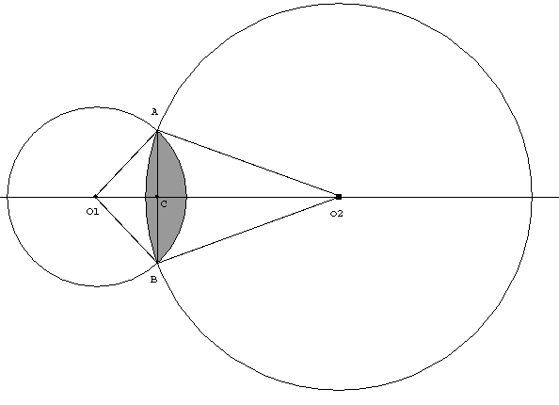
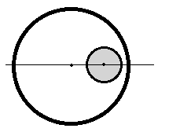
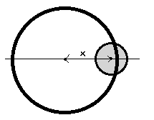
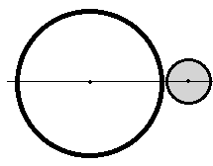
Алгоритм работы программы
Импорт библиотек и модулей
Первоначальная настройка (инициализация)
Главный цикл (итерация по времени)
Вычисление истинной аномалии
Расчёт расстояния между центрами в видимой плоскости (обозначен за х на рис.2)
Проверка дисков звёзд на наложение
Подсчёт суммарной звёздной величины
Добавление данных в массивы
Инициализация matplotlib
Построение графиков
Notes:
2. Чтение данных из конфигурационного файла, объявление необходимых переменных, инициализация списков

Slide 10
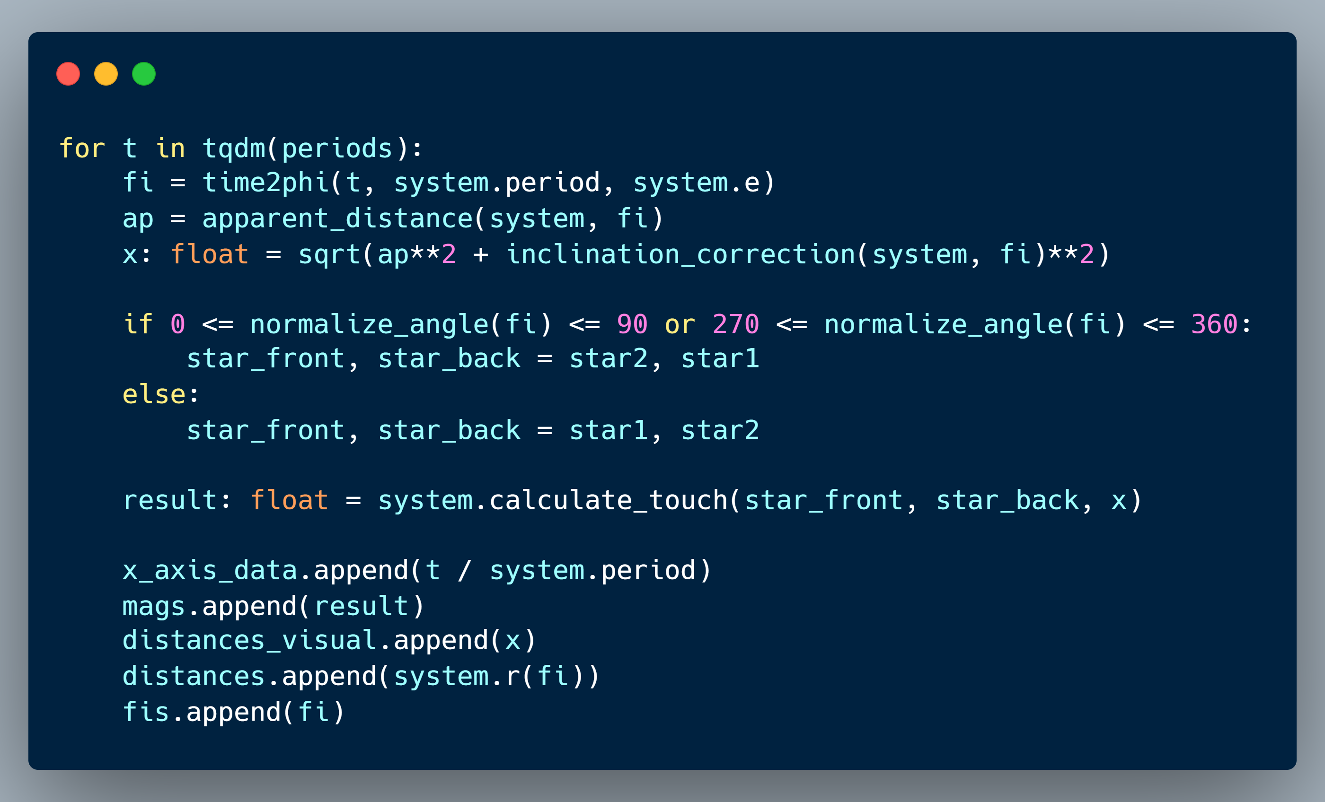
Алгоритм работы программы (mainloop)

Slide 11
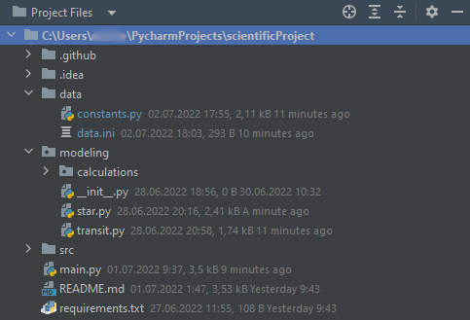
Структура проекта
constants.py – константы (астрономические, математические и др.)
data.ini – информация об объекте исследования
star.py – объявление классов Star и StarSystem
transit.py – расчёт прохождения дисков звёзд друг по другу
Подробнее см. Структура проекта (README.md)

Slide 12
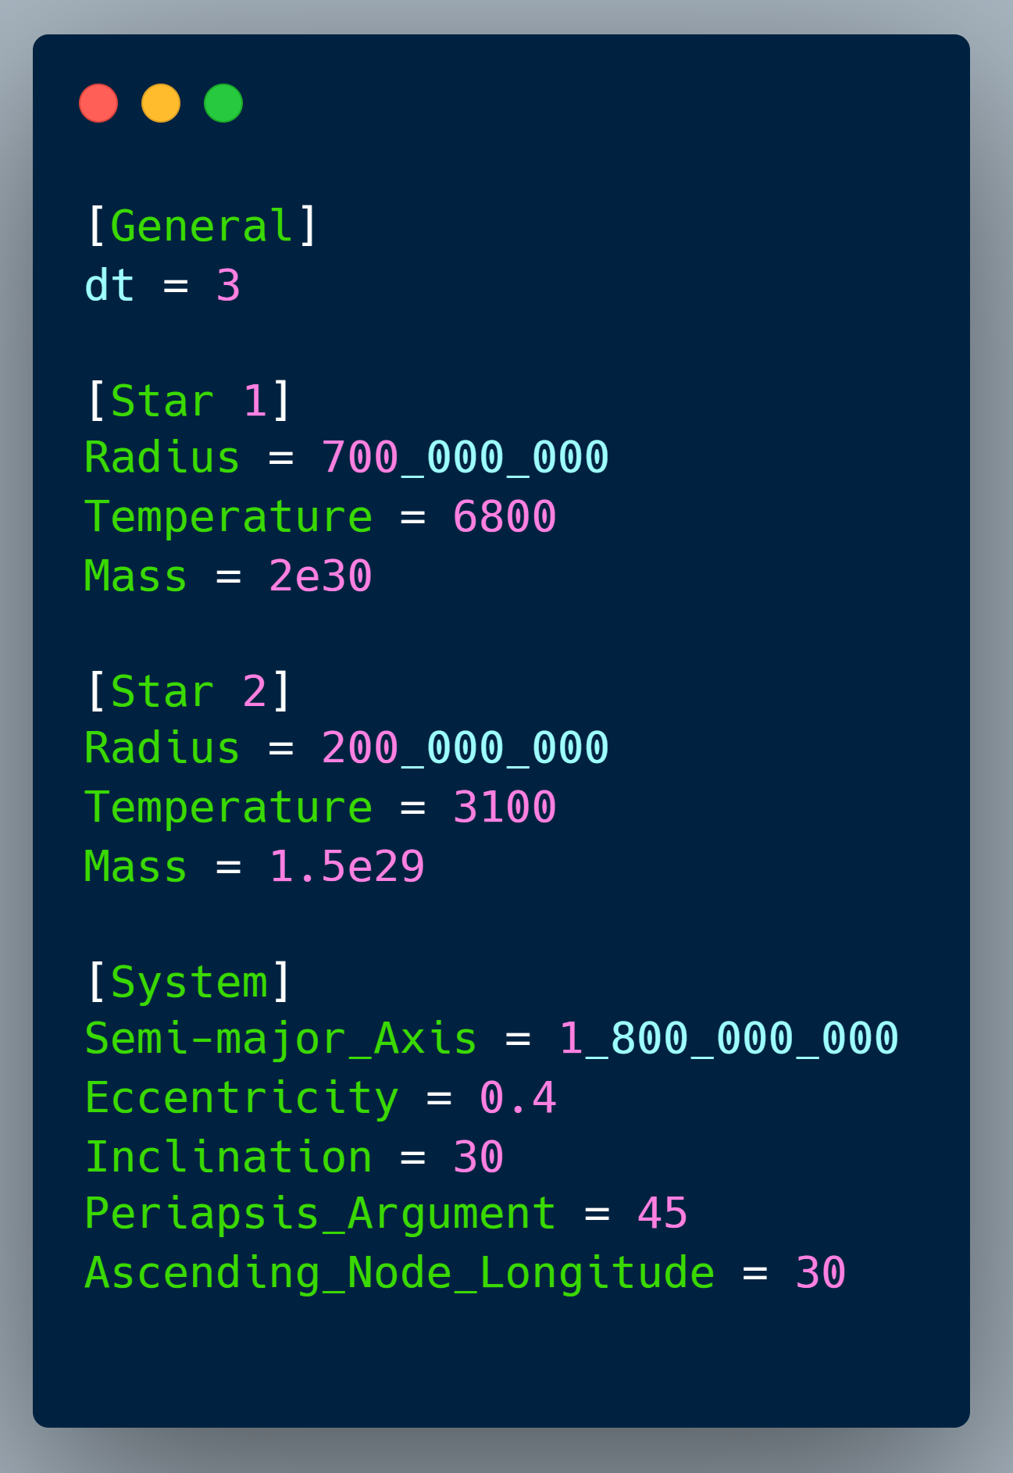

Хранение данных
General
Δt
Star System
Period
Semi-major axis
Eccentricity
Inclination
Periapsis argument
Ascending node longitude
Star 1, Star 2
Radius
Temperature
Mass
- на выбор

Slide 13
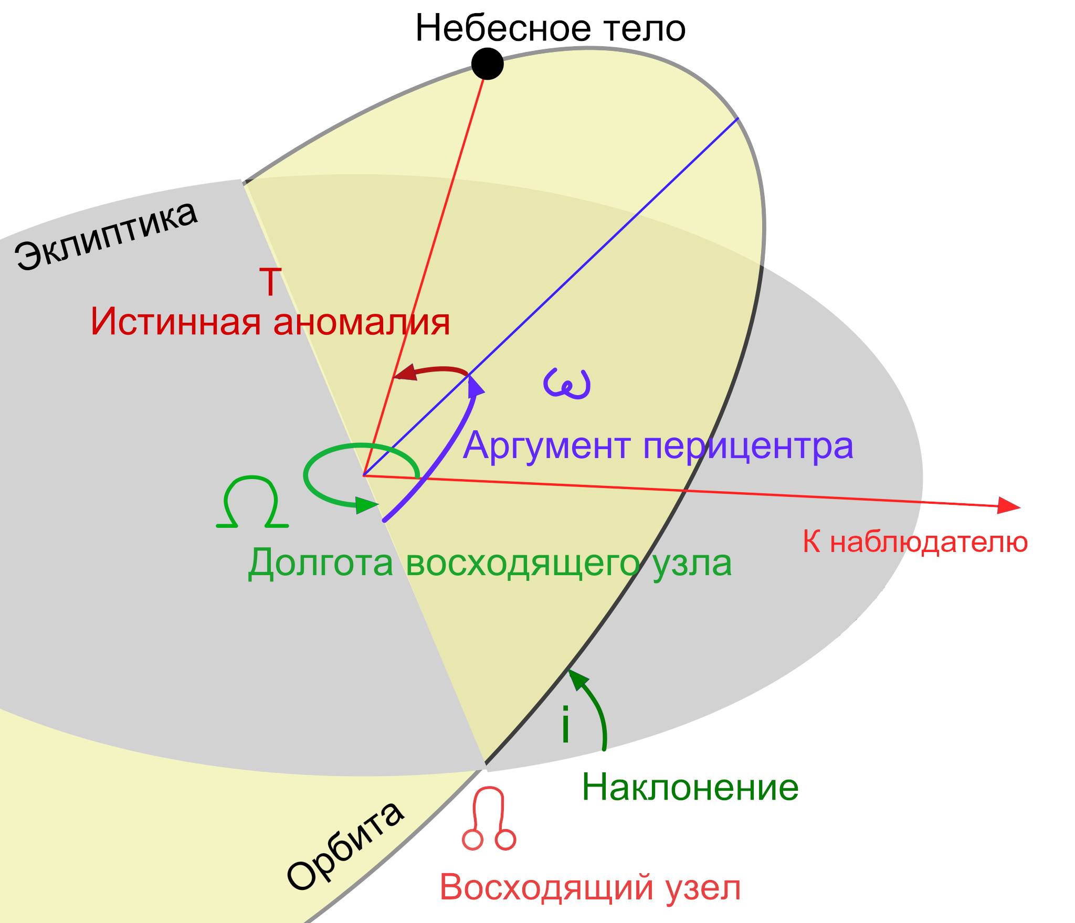
Примечание: долгота восходящего узла

Slide 14
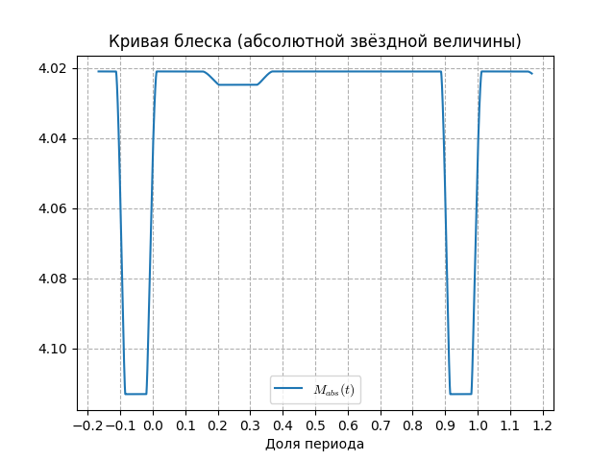
Формат вывода

Slide 15
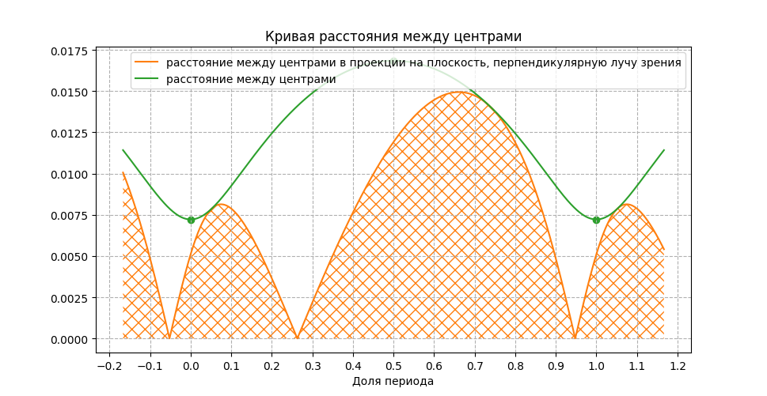
Формат вывода

Slide 16
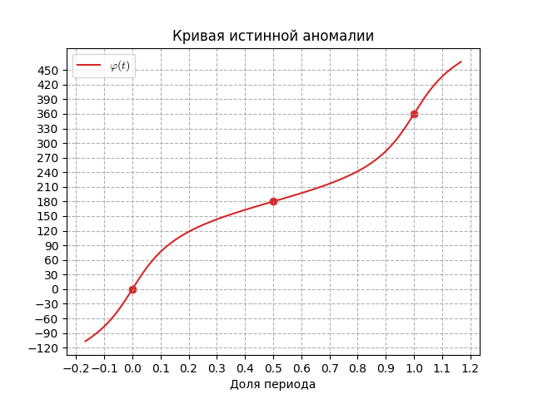
Формат вывода

Slide 17
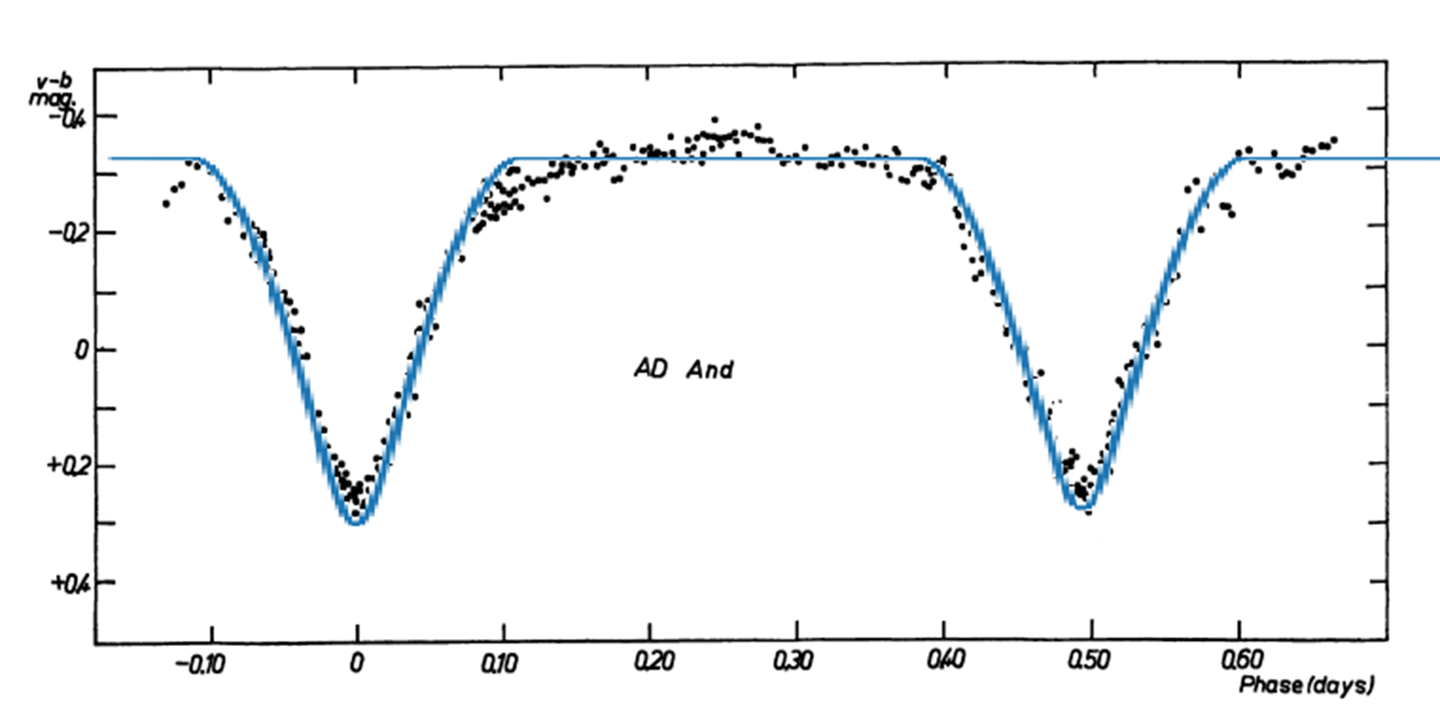

Анализ результатов (AD And)
$$R_{1}=1 610 100 km$$
$$T_{1}=9800 K$$
$$M_{1}=5,52e30 kg$$
$$R_{2}=1 680 000 km$$
$$T_{2}=9720 K$$
$$M_{2}=5,4e30 kg$$
$$P=0,986 d$$
$$e=0$$
$$i=7,4°$$
$$ω=0°$$
$$Ω=0°$$
https://en.wikipedia.org/wiki/AD_Andromedae

Slide 18
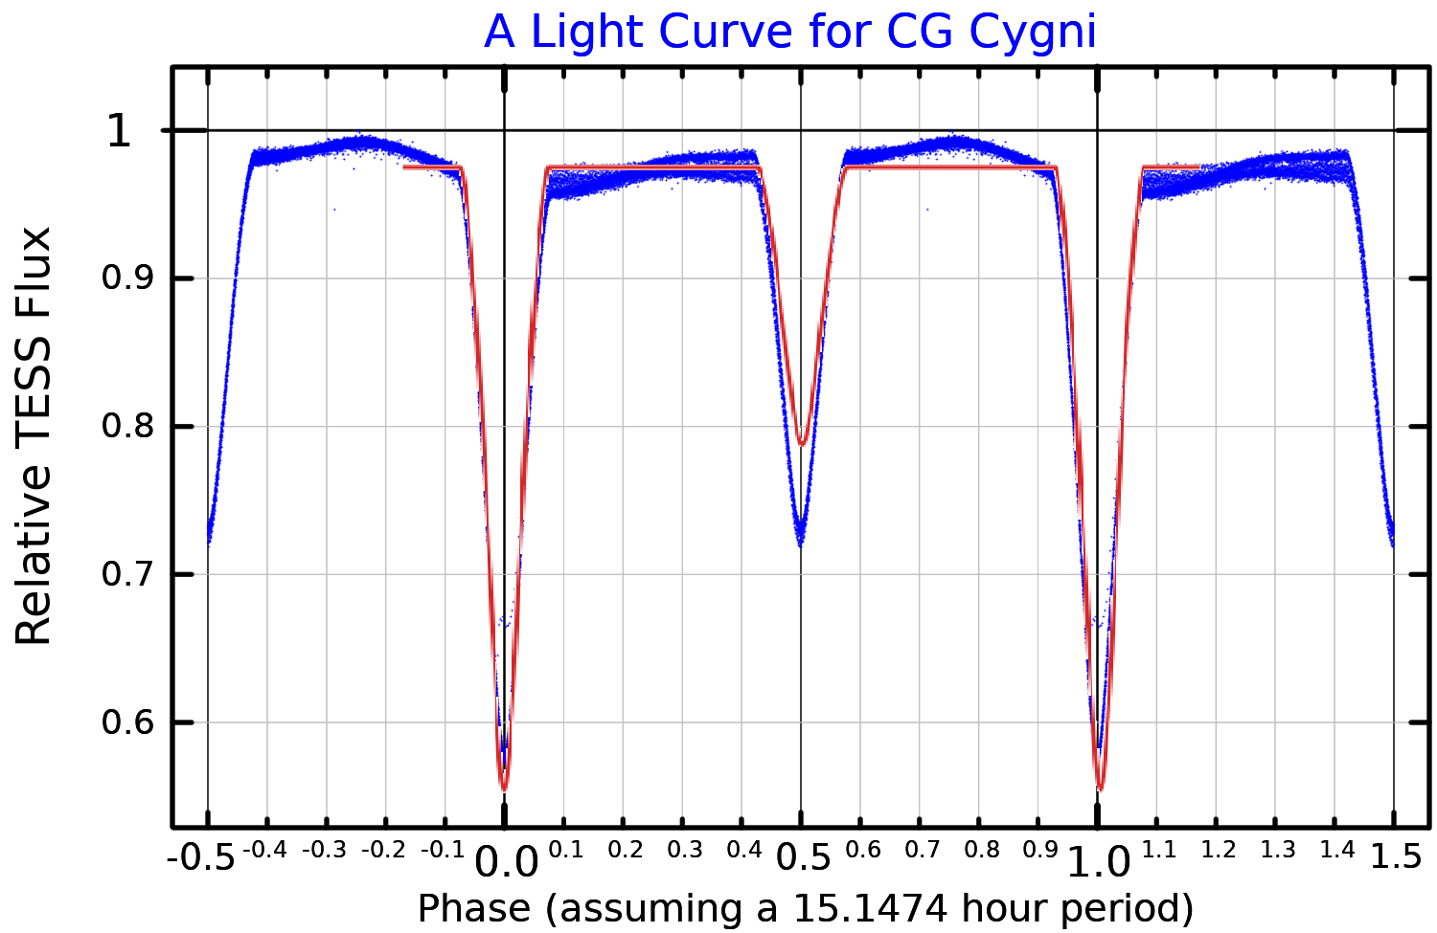

Анализ результатов (CG Cyg)
$$R_{1}=625 100 km$$
$$T_{1}=5200 K$$
$$M_{1}=1,94e30 kg$$
$$R_{2}=586 600 km$$
$$T_{2}=4400 K$$
$$M_{2}=1,6e30 kg$$
$$P=15,1474 h$$
$$e=0$$
$$i=7,348°$$
$$ω=0°$$
$$Ω=0°$$
https://en.wikipedia.org/wiki/CG_Cygni

Slide 19
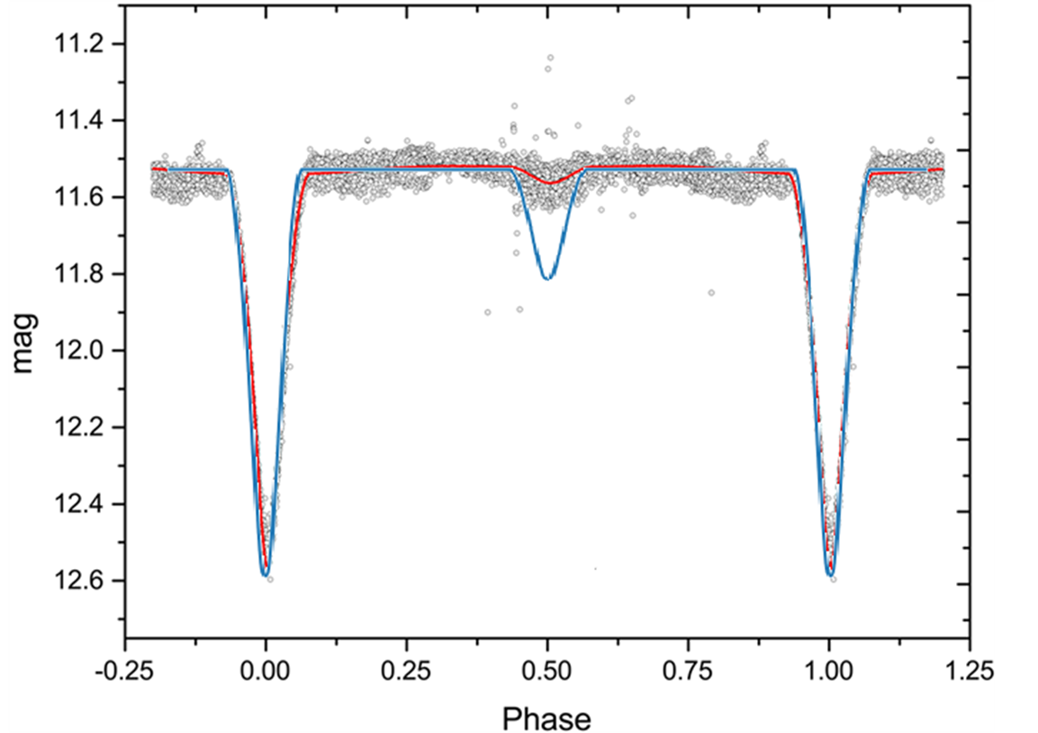

Анализ результатов (TT And)
$$R_{1}=1 708 000 km$$
$$T_{1}=7702 K$$
$$M_{1}=6,5e30 kg$$
$$R_{2}=2 513 600 km$$
$$T_{2}=5960 K$$
$$M_{2}=3,9e30 kg$$
$$P =2,7651 d$$
$$e = 0$$
$$i = 4,85°$$
$$ω=0°$$
$$Ω=0°$$
https://www.scirp.org/journal/paperinformation.aspx?paperid=77049

Slide 20
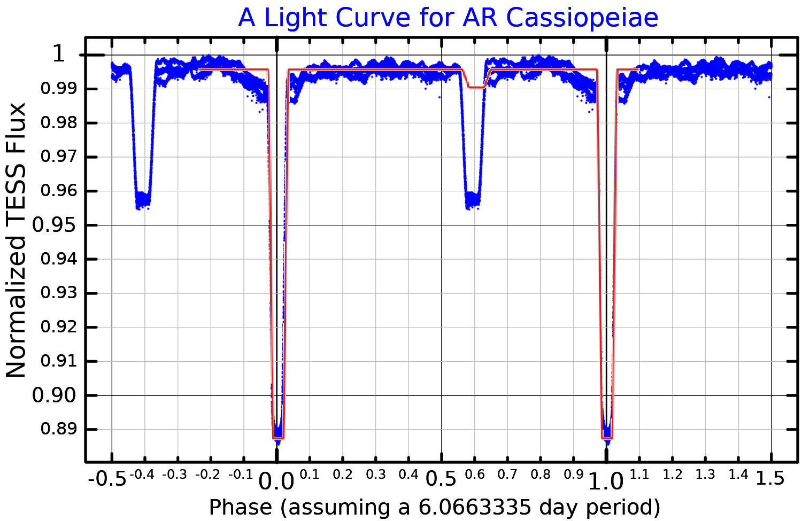

Анализ результатов (AR CAS)
$$R_{1}=3 535 000 km$$
$$T_{1}=17 200 K$$
$$M_{1}=1,18e31 kg$$
$$R_{2}=1 120 000 km$$
$$T_{2}=8 150 K$$
$$M_{2}=3,72e30 kg$$
$$P =6,066 d$$
$$e = 0,24$$
$$i = 4,66°$$
$$ω=−41,82°$$
$$Ω=0°$$
https://en.wikipedia.org/wiki/AR_Cassiopeiae

Slide 21
Заключение

Slide 22
Источники информации
http://crydee.sai.msu.ru/ak4/Chapt_11_3_154.htm - статья из электронной библиотеки ГАИШ "§ 154. Общие характеристики двойных систем"
https://forum.sources.ru/index.php?showtopic=9381 - тема с форума Sources.Ru (задача о пересечении двух кругов)
https://ru.wikipedia.org/wiki/Уравнение_Кеплера#Приближённые_методы
Официальная документация к библиотеке matplotlib
Обсуждения на форуме StackOverflow (настройка matplotlib)
Обсуждения на форуме OverCoder (настройка matplotlib)
https://www.geeksforgeeks.org/how-to-implement-linear-interpolation-in-python/amp/ - учебный материал с портала GeeksForGeeks "How to implement linear interpolation in Python
Подробнее см. Используемые интернет-источники (README.md)

Slide 23








Спасибо за внимание!
Мои контакты:
+7 (917) 571-20-36
m9175712036@gmail.com
@matveypol003
@PM-95025
Matvey#5393

